Slide 1
药物控销系统的测试设计与实现
大连东软信息学院
指导教师：陈明华
作者：杨鹏
2018.5.20
Notes:
健康中国已经上升为国家战略，大健康领域作为永远的朝阳产业，拥有数万亿规模并高速增长。在互联网正在深度融入各行业的巨大历史机遇面前，我们当以更大的激情，投身到互联网+医药的大潮中，创造更大的辉煌。
药物控销系统就在这时候出现了，面向 3 万亿大健康市场，旨在服务全国 45 万家药店，90 多万家诊所、医院，10,000 多家医药商业公司以及 5,000 多家药厂。帮助药厂、商业公司扩充线上销售渠道、降低交易成本、提升交易效率，为药店、诊所提供更丰富的品种、品规、以及更低的进货价格。

Slide 2
选题背景
药物控销系统的测试设计与实现
健康中国已经上升为国家战略，大健康领域作为永远的朝阳产业，拥有数万亿规模并高速增长。
传统医药行业仍然在使用传统的电话报单方式，效率极低，极大地影响了行业内的流通与发展，传统的方式已经满足不了企业管理的需求。

Slide 3
主要测试环节
1、功能测试-编写测试用例，执行测试用例
2、接口测试-Git+jenkins+JMeter接口自动化测试
3、兼容性测试-主流机型
3、性能测试--JMeter
Notes:
C:\Users\lenovo>F:
F:\>cd 毕业设计
F:\毕业设计>newman run

Slide 4
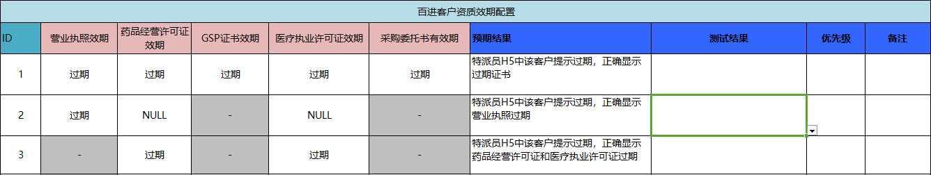
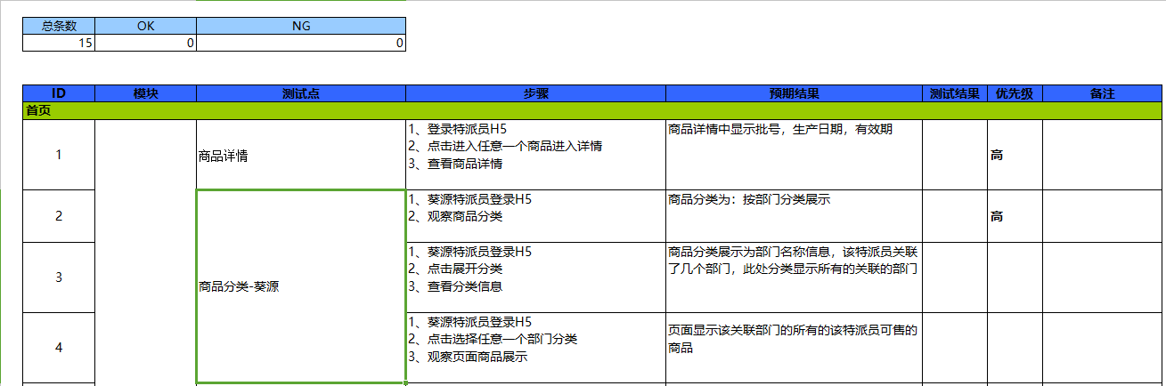
功能测试用例展示

Slide 5
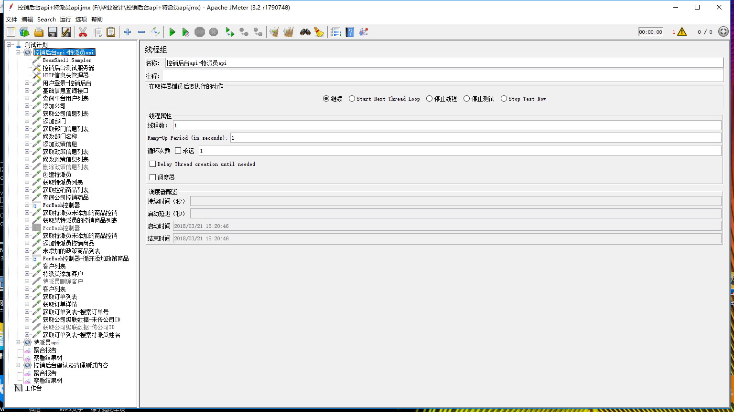
JMeter接口自动化测试脚本展示

Slide 6
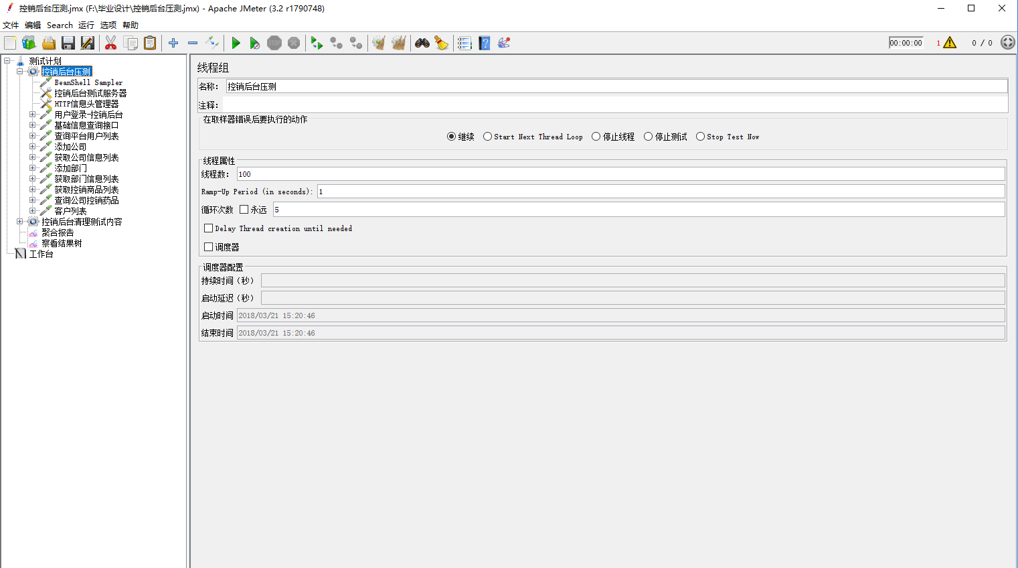
JMeter压力测试脚本展示

Slide 7
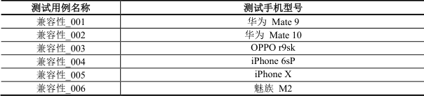
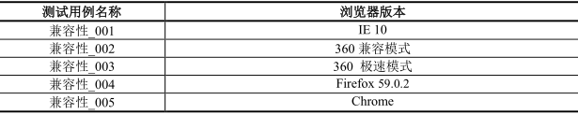
兼容性测试用例展示

Slide 8
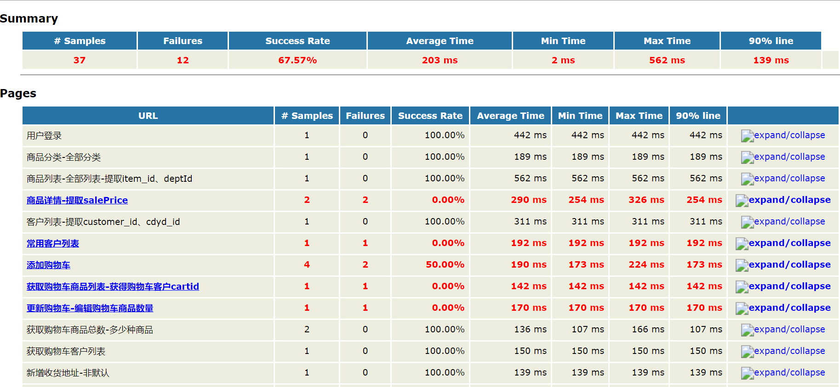
JMeter接口测试报告展示

Slide 9
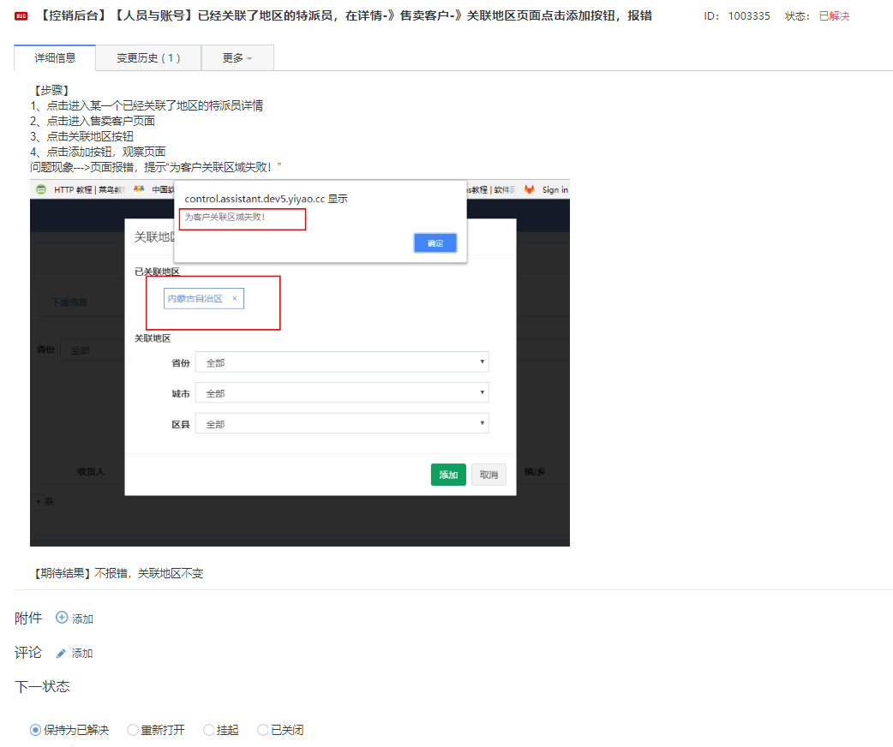
缺陷管理平台（tapd）缺陷示例

Slide 10
谢谢观赏！

